Slide 2
DRŽAVNA MATURA 2019.
Prijave ispita u ljetnom roku od 1.12.2018. – 15.2.2019.u 12:00
Prijave studijskih programa u ljetnom roku od 01.02.2019.–15.7.2019. u18:00 (osim studijskih programa koji su odredili raniji rok prijave - prijemni).
Polaganje ispita u ljetnom roku od 3.6.2019. do 28.6.2019.
Objava privremenih rezultata državne mature 10.7.2019. u 12:00
Objava konačnih rezultata državne mature 15.7.2019. u 12:00
Podjela svjedodžbi državne mature 17.7.2019.
Upisi na studijske programe od 17.7.2019. (može i bez svjedodžbe DM)

Slide 3
Korisni linkovi….
www.ncvvo.hr (Nacionalni centar)
www.postani-student.hr (NISvPU)
www.studij.hr (Središnji prijavni ured)

Slide 4
www.postani-student.hr

Slide 5
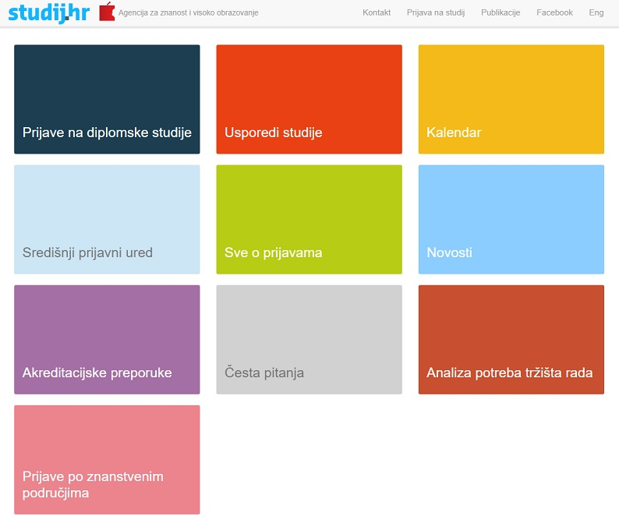
www.studij.hr

Slide 6
www.ncvvo.hr

Slide 7
www.ncvvo.hr

Slide 8
Dokumenti….
PRAVILNIK O POLAGANJU DRŽAVNE MATURE
KALENDAR POLAGANJA ISPITA DRŽAVNE MATURE ŠKOLSKE GODINE 2018./2019.
VODIČ KROZ ISPITE DRŽAVNE MATURE.
ISPITNI KATALOZI ZA DRŽAVNU MATURU 2018./2019.

Slide 9
www.ncvvo.hr- vodič državne mature - iz hrvatskog jezika

Slide 10
www.ncvvo.hr- vodič državne mature - iz hrvatskog jezika

Slide 11
Pravilnik o polaganju državne mature
Članak 1.
(2) Srednje obrazovanje učenika gimnazijskih programa obrazovanja završava polaganjem državne mature.

Slide 12
Članak 3.
(1) Ispite državne mature čine ispiti obveznoga dijela i ispiti izbornoga dijela.
Članak 4.
(1) Ispite obveznoga dijela čine ispiti iz sljedećih predmeta:
– Hrvatskoga jezika,
– Matematike i
– stranoga jezika.
(5) Kao ispit obveznoga dijela državne mature može se polagati samo strani jezik čiji je
sadržaj propisan ispitnim katalogom, a iz kojega je učenik u najmanje dvije školske godine
tijekom srednjega obrazovanja bio pozitivno ocijenjen.

Slide 13
Članak 6.
(1) Ispiti obveznoga dijela državne mature mogu se polagati na jednoj od dviju razina i to:
A – višoj razini
B – osnovnoj razini.

Slide 14
Članak 8.
U jednome danu mogu se polagati najviše dva ispita državne mature.
Članak 16.
(1) Pravo pristupa polaganju državne mature, odnosno ispita državne mature imaju učenici, odnosno pristupnici koji su s uspjehom završili završni razred (22.05.2019)na kraju nastavne godine, što uključuje i učenike, odnosno pristupnike kojima je pozitivno riješen prigovor na zaključenu negativnu ocjenu.

Slide 15
Prilagodba ispitne tehnologije
http://dokumenti.ncvvo.hr/SS/2010-01-08/upute_prilagodba.pdf

Slide 16
Kontakt
Krešimir Biršić, vjeroučitelj
Ispitni koordinator za državnu maturu
E-Mail: kresimir.birsic@skole.hr
Tel: 095/901-6226

